Slide 1
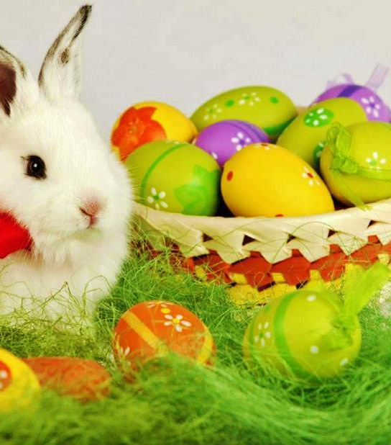
PORIJEKLO I SLAVLJE USKRSA
This Photo by Unknown author is licensed under CC BY-SA.

Slide 2
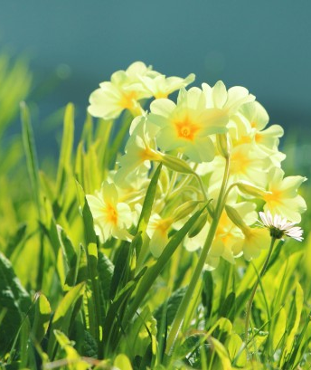
Uskrs se slavi u proljeće, razdoblje kada sve cvjeta, životinje se bude iz svojih zimskih snova, a neke se biljke već počinju sijati. Proljeće simbolizira novi početak, ponovno rođenje i buđenje prirode. Mnogi su narodi i civilizacije kroz povijest to prepoznali te su obilježavali ovo vrijeme na specifičan način koji se, moglo bi se reći, održao i do danas.

Slide 3
PORIJEKLO USKRSA
Porijeklo Uskrsa možemo izvući iz raznih drevnih religija. Moglo bi se reći kako je germanska božica Ostara ili Eostara nekako najbliža tom objašnjenju. Samo nam njezino ime govori o sličnosti s Uskrsom (eng. Easter). Ostara je germanska božica proljeća, zore i plodnosti. Simboli koji se vežu uz nju su jaja i zečevi.

Slide 4
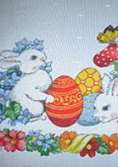
Legenda govori kako je pronašla ranjenu pticu u snijegu te ju pretvorila u zeca kako bi mu pomogla preživjeti zimu. Ta pretvorba nije bila potpuna pa je zec imao mogućnost nesti jaja. Iz svoje zahvalnosti prema boginji, jaja je ukrasio i poklonio ih joj na dar. Boginji su se obojena i ukrašena jaja svidjela pa ih je odlučila podijeliti. Zec, kako bi udovoljio željama boginje da i ljudi osjete veselje obojenih jaja, krenuo je po svijetu ostavljajući ih ljudima.

Slide 5
Kada slavimo Uskrs?
Uskrs je jedan od "pokretnih" kršćanskih praznika, odnosno onih čiji se datum mijenja svake godine. Datum ostalih pokretnih praznika se računa u odnosu na Uskršnju nedjelju.
Datum Uskrsa se može pomicati od 22. ožujka do 25. travnja.

Slide 6
Štovanje uskrslog Krista zasigurno nema veze s bojanjem kokošjih jaja, no jaje u mnogim kulturama simbol je rađanja, mladosti, zdravlja, plodnosti i uskrsnuća kao što zec simbolizira plodnost i dolazak novog proljeća.
This Photo by Unknown author is licensed under CC BY-SA.

Slide 7
USKRS I DJECA
Djeca za Uskrs igraju igre u koje su uključene pisanice poput: tuckanja pisanicama, gađanja pisanica kovanicama, traženja sakrivenih pisanica po kući ili u travi izvan kuće i sl.
U igri tuckanja jajima, uzme se svoje jaje i izabere se protivnika. Jaja se jedno u drugo tuckaju vrhovima, a pobjednik je onaj čije jaje ostane čitavo i on nastavlja igru. Pisanica pobjednica je ona, koja ostane čitava nakon cijelog kruga tuckanja.

Slide 8
USKRS U HRVATSKOJ
Za Uskrs se odlazi na jutarnju misu ili se na Veliku subotu odlazi na svečano vazmeno bdjenje. Na sam Uskrs tradicijski se blaguje šunka, a domaćice često ispeku kruh te priprave druge slastice. Hrana se prije blagovanja odnosi u crkvu na uskrsnu misu gdje je svećenik blagoslivlja, a potom vjernici odlaze kućama na uskrsni objed i slavlje. Tradicijska uskrsna jela su: pinca, sirnica, razne uskrsne pogače ukrašene pisanicama, peciva, kuhana šunka i šunka pečena u kruhu s mladim lukom i rotkvicama, kuhana kokoš s domaćim rezancima, kuglof, rožata I dr.

Slide 9
Izvor: Hrvatski običaji i druge tradicije; razni autori; Mozaik knjiga
Mirjana Hrestak, prof. reh.

